Slide 1

相似项发现

Slide 2

实验目标
巩固课堂内容
使用现有包进行数据处理
掌握python的基本用法

Slide 3
实验原理
相似度问题本质是寻找具有较大交集的集合问题。在现实应用中，需要对相似度问题集合化，其中对文档的集合化最常用“k-shingling”（划分连续子序列）。本次实验，将用到最小哈希和局部敏感哈希技术。

Slide 4
最小哈希（minHash）
一个很大的集合进行哈希处理的过程其实是由很多小的哈希过程组成，这些最小的哈希过程就被称为是最小哈希。
最小哈希的具体内容就是把一个集合映射到一个编号上。

Slide 5
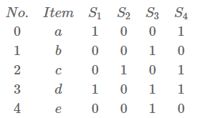
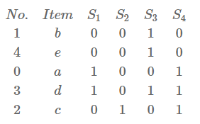
最小哈希（minHash）
比如对于集合U={a, b, c, d, e}，S1:{a, d}，S2:{c}，S3:{b, d, e}，S4:{a, c, d} 我们用一个矩阵形式来表示：
此时，每个集合的最小哈希结果是：h(S1)=0,h(S2)=2,h(S3)=1,h(S4)=0。
使用另外一种随机列变换产生的结果与此次不相同，当使用多种不同哈希函数时，两个集合哈希值相同的概率可以认为是两个集合Jaccard距离的无偏估计。
随机列变换

Slide 6

Jaccard相似度
用于比较有限样本集之间的相似性和差异性，是一种数据分析技术的常用指标，主要用于判定集合间相似度、字符串相似性、目标检测的相似性以及文档查重等。

Slide 7

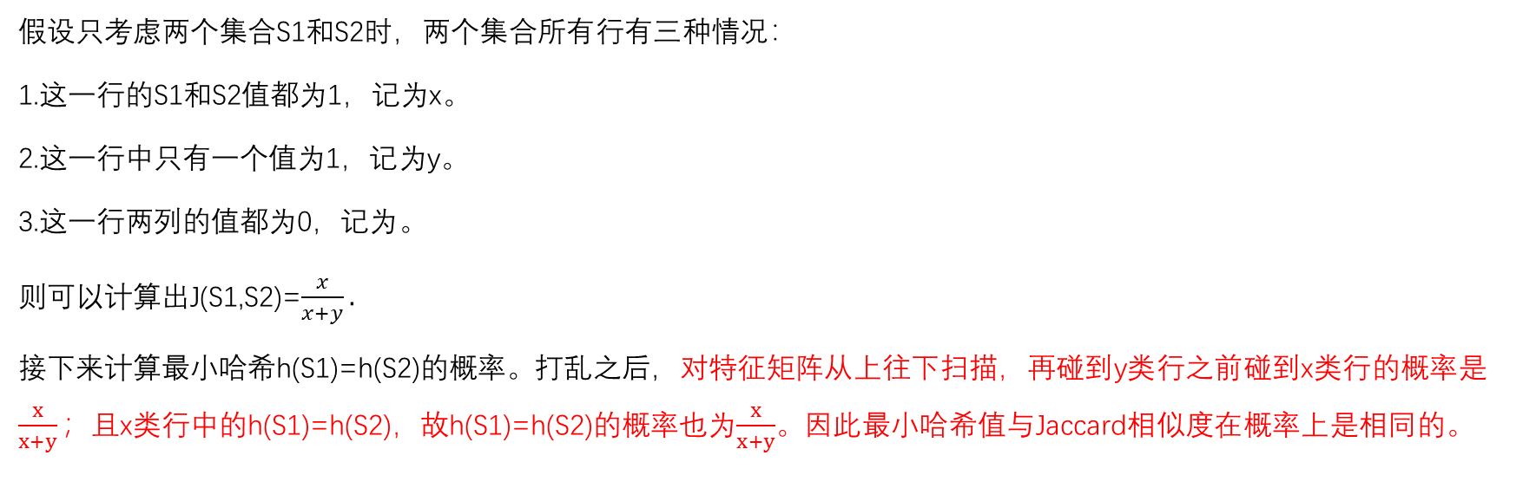
Jaccard相似度$≈$最小哈希值
假设只考虑两个集合S1和S2时，两个集合所有行有三种情况：
1.这一行的S1和S2值都为1，记为x。
2.这一行中只有一个值为1，记为y。
3.这一行两列的值都为0，记为。
则可以计算出J(S1,S2)=$\frac{x}{x+y}.$
接下来计算最小哈希h(S1)=h(S2)的概率。打乱之后，对特征矩阵从上往下扫描，再碰到y类行之前碰到x类行的概率是$\frac{x}{x+y}；$且x类行中的h(S1)=h(S2)，故h(S1)=h(S2)的概率也为$\frac{x}{x+y}$。因此最小哈希值与Jaccard相似度在概率上是相同的。

